Slide 1
Taktik - Workshop
Brunnen, 22. – 23 Mai 2021
© Boris Ehret, 2021

Slide 2
Einführung
Welches sind die Erfolgsfaktoren bei einer Regatta?
Bootsgeschwindigkeit
Strategie
Taktik
regatta-academy.ch

Slide 3
Was ist Strategie?
Was ist Taktik?
Strategie: all jene Überlegungen, welche andere
Boote nicht mit einbeziehen (auf welcher Seite hat es mehr Wind? Wo hat es mehr Strömung? …)
•
•
Taktik: all jene Überlegungen, welche andere Boote
berücksichtigen (wie starte ich? Wie positioniere
ich mich, damit ich an der nächsten Boje Vortritt
habe? …)
regatta-academy.ch

Slide 4
Was ist Strategie?
Was ist Taktik?
Strategie: musst Du dir hauptsächlich vor dem
Lauf überlegen – dabei kann dich dein Coach
unterstützen.
•
•
Taktik: hängt meistens von der gegebenen
Situation ab. Du musst die Entscheidungen
während dem Segeln alleine treffen.
regatta-academy.ch

Slide 5
Welches sind die Erfolgsfaktoren bei einer Regatta?
Material/Trimm
Bootsgeschwindigkeit
Strategie
Taktik
Handling
Athletik
Welcher Erfolgsfaktor zählt wieviel?
regatta-academy.ch

Slide 6
Welches sind die Erfolgsfaktoren bei einer Regatta?
Material/Trimm
Bootsgeschwindigkeit
Strategie
Taktik
Handling
Athletik
Wie verbessere ich was?
Wann trainiere ich was?
regatta-academy.ch

Slide 7
Was ist Training?
Routine aufbauen !
Material/Trimm
Bootsgeschwindigkeit
Strategie
Taktik
Handling
Athletik
regatta-academy.ch

Slide 8
Was ist Training?
Routine aufbauen !
Material/Trimm
Bootsgeschwindigkeit
Strategie
Taktik
Handling
Athletik
regatta-academy.ch

Slide 9
Was ist Training?
Routine aufbauen !
Material/Trimm
Bootsgeschwindigkeit
Strategie
Taktik
Handling
Athletik
regatta-academy.ch

Slide 10
Unser Lauf:
3
Wir gehen von einem
Outer Loop aus:
2
1.
2.
3.
4.
5.
6.
7.
8.
Start
Erste Kreuz
Erster Raumschenkel
Erste Vorwindstrecke
Zweite Kreuz
Zweite Vorwindstrecke
Zweiter Raumschenkel
Zielkreuz
4
6
5
1
8
7
regatta-academy.ch

Slide 11
1. Vor dem Start
Wie ist meine Bootsgeschwindigkeit ?
Welche ist die bevorzugte Seite der
Startkreuz?
Erkenne ich ein Windmuster? Wird der
Wind zu- oder abnehmen? Drehen?
Wie liegt die Startlinie und wo sollte ich
starten?
Strategie !
1.1
1.2
1.3
2.

Slide 12
2. Der Start
C
B
A
regatta-academy.ch

Slide 13
2. Der Start – meine Ziele
2.1
Ich starten immer in der ersten Reihe.
2.2
Ich verteidige den Platz nach Lee.
2.3
Ich beschleunige rechtzeitig und gehe mit Fahrt über die Linie.
2.4
Ich starte auf der bevorzugten Seite der Linie.
2.5
Ich achte auf meine Entscheidungsfreiheit.
Taktik + Strategie!
regatta-academy.ch

Slide 14
2. Der Start
C
B
A
regatta-academy.ch

Slide 15
2.4 Rechtsdreher
C
B
A
regatta-academy.ch

Slide 16
2.4 Linksdreher
C
B
A
regatta-academy.ch

Slide 17
2. Die Startlinie
Wegvorteile (in Metern) eines Bootes, das
an
der
bevorzugten
Seite
eine
100m langen
Startlinie losfährt:
L x tang. α = Vorsprung
5 Grad = 8.7 m
10 Grad = 17,4 m
15 Grad = 25,9 m
20 Grad = 34,2 m
regatta-academy.ch

Slide 18
2.4 Linksdreher
Streckbug
Holebug
C
B
A
regatta-academy.ch

Slide 19
2. Der Start
Was ist mein Ziel für den Lauf?
Hier kann ich starten,
wenn ich mich in der
ersten Hälfte platzieren
muss.
Hier sollte ich starten,
wenn ich den Lauf
gewinnen möchte.
C
B
A
regatta-academy.ch

Slide 20
2. Der Start
Wo muss ich starten, wenn ich
das grüne Boot schlagen muss?
C
B
A
regatta-academy.ch

Slide 21
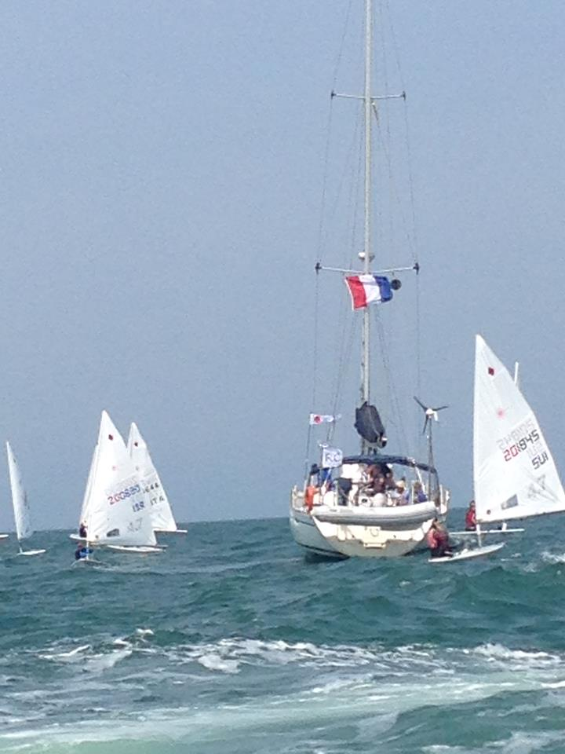
2. Der Start
Was fällt dir
auf diesem
Foto auf?
regatta-academy.ch

Slide 22
Unser Lauf:
4 Gruppen:
2
Start
1
1. Erste Kreuz
2. Erster Raumschenkel
3. Erste Vorwindstrecke
3
3
4
4. Zweite Kreuz
3. Zweite Vorwindstrecke
2. Zweiter Raumschenkel
4
4. Zielkreuz
2
regatta-academy.ch

Slide 23
Unser Lauf:
4 Gruppen:
2
Start
1
1. Erste Kreuz
2. Erster Raumschenkel
3. Erste Vorwindstrecke
3
3
4
4. Zweite Kreuz
3. Zweite Vorwindstrecke
2. Zweiter Raumschenkel
4
4. Zielkreuz
2
regatta-academy.ch

Slide 24
1.
Die
erste
Kreuz
– 3 Phasen:
3. Phase: Annäherung an die
Luv-Boje.
2. Phase: Mitte der ersten
Kreuz.
1. Phase: Nachstart-Phase
regatta-academy.ch

Slide 25
1.1
die
Nachstart-Phase
In dieser Phase muss ich freien
Wind suchen und vor allem auf
die Bootsgeschwindigkeit achten.
-
-
keine Höhe kneifen
nicht unterwenden
regatta-academy.ch

Slide 26
Problem
-
nach
einem
schlechten
Start:
Wer in der zweiten Reihe oder mitten im Pulk
startet, hat kaum je Aussichten auf freien Wind.
regatta-academy.ch

Slide 27
Abdeckung:
Hoffnungslose
Stellungen
Die Boote A, B
und C befinden
sich in sogenannten
«hoffnungslosen
Stellungen». Sie sollten
Sich so rasch wie
möglich freisegeln.
C
A
B
regatta-academy.ch

Slide 28
1.2
Mitte der ersten Kreuz
In dieser Phase muss ich meine
Strategie umsetzen und gut auf
Winddreher achten.
Zudem sollte ich mich gegenüber
der Gegner gut positionieren
(zwischen Gegner und Luv-Boje).
Strategie nicht über den Haufen
werfen.
- Extremschläge vermeiden
- Immer auf freien Wind achten
regatta-academy.ch

Slide 29
1.3
Annäherung
an die Luv-Boje
Ich sollte nicht zu früh auf die
Anliegerlinie fahren, denn
dort kann ich nicht mehr auf
Winddreher reagieren. Allerdings
herrscht auf der Anlegerlinie oft viel
Verkehr und wenn ich zu spät versuche,
dort einzubiegen, dann finde ich oft
keine Lücke mehr und verliere viele
Positionen.
regatta-academy.ch

Slide 30
1.3
Annäherung an die Luv-Boje
Wann sollte ich auf die Anliegerlinie fahren?
Richtwert:
-
-
in kleinen Feldern: 20 – 50 m vor der Boje
in grossen Feldern: 50 – 100 m vor der Boje.
Achtung: wenn ich unterwende, ist das
Risiko gross, dass ich die Boje
nicht mehr runden kann.
regatta-academy.ch

Slide 31
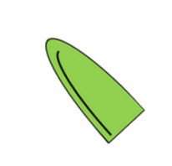
1.3
Annäherung an die Luv-Boje
Was soll Rot in dieser
Situation machen?
regatta-academy.ch

Slide 32
1.3
Annäherung an die Luv-Boje
§ 10
§ 14
§ 13, 15
§ 11, 12, 14
regatta-academy.ch

Slide 33
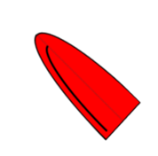
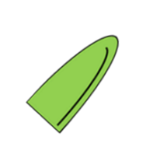
1.3
Annäherung an die Luv-Boje
regatta-academy.ch

Slide 34
Die Kreuz
12
11
10
9
8
7
6
5
4
3
2
1
E
D
C
B
A
regatta-academy.ch

Slide 35
Unser Lauf:
4 Gruppen:
2
Start
1. Erste Kreuz
1
2. Erster Raumschenkel
3. Erste Vorwindstrecke
3
3
4
4. Zweite Kreuz
3. Zweite Vorwindstrecke
2. Zweiter Raumschenkel
4
4. Zielkreuz
2
regatta-academy.ch

Slide 36
2.
Der
erste
Raumschenkel
A
B
2
1
C
Soll ich auf geradem Weg (B) zur Raum-Tonne
fahren oder
eher einen Luvbogen (A) oder einen Leebogen (C) fahren?
Allgemeine Regel: in den Böen fahre ich mehr Tiefe, zwischen
den Böen fahre ich etwas höher.
2
1
regatta-academy.ch

Slide 37
2.
Der
erste
Raumschenkel
2
1
Frage: Wie kann das rote Boot Grün überholen?
Es gibt zwei Möglichkeiten:
regatta-academy.ch

Slide 38
a:
der
Luvkampf
regatta-academy.ch

Slide 39
b:
Lee
vor
Luv
an
der
Raum-Boje
regatta-academy.ch

Slide 40
2.1 Der erste Raumschenkel
Der erste Raumschenkel wird oft in einer Art Schlangenlinie
gefahren und besteht aus zwei Phasen:
1. Phase:
- ich suche freien Wind.
- ich suche Luvkämpfe, um andere Boote
zu überholen.
- ich wehre Luvkämpfe ab, um nicht
überholt zu werden.
regatta-academy.ch

Slide 41
2.2 Der erste Raumschenkel
Der erste Raumschenkel wird oft in einer Art Schlangenlinie
gefahren und besteht aus zwei Phasen:
2. Phase:
- ich suche die Position in Lee an der Raum-Boje.
- ich wehre mich gegen andere Boote, die mich
dank der Position in Lee an der Raum-Boje
überholen wollen.
regatta-academy.ch

Slide 42
2.3
Der zweite Raumschenkel
A
3
4
B
In der Regel fahre ich den zweiten Raumschenkel nicht auf dem
geraden Weg (B), sondern mit einem leichten Luvbogen (A). So
kann ich nach der Lee-Boje freien Wind suchen und Luv-Kämpfe
abwehren und bei der vierten Boje habe ich Innenposition.
regatta-academy.ch

Slide 43
Unser Lauf:
4 Gruppen:
2
Start
1
1. Erste Kreuz
2. Erster Raumschenkel
3. Erste Vorwindstrecke
3
3
4
4. Zweite Kreuz
3. Zweite Vorwindstrecke
2. Zweiter Raumschenkel
4
4. Zielkreuz
2
regatta-academy.ch

Slide 44
3.
Die Vorwindstrecke
2
Ich fahre nie platt vor dem Wind, also auf der
direkten (schwarzen) Linie, weil dann die
Strömung auf dem Segel nicht anliegt und
daher dieser Kurs langsamer ist.
Der rote Kurs ist schneller! Ich kann auf diesem
Kurs raumschots oder überplatt fahren.
Frage: sollte ich eher auf der rechten (blauen)
oder der linken (grünen) Seite der Regattabahn
fahren?
3
regatta-academy.ch

Slide 45
3.
Die Vorwindstrecke
2
Frage: sollte ich eher auf der rechten (blauen)
oder der linken (grünen) Seite der Regattabahn
fahren?
1.
1.a.
Auf der Kreuz war die linke Seite besser, weil…
weil es auf der linken Seite mehr Wind hatte:
-> ich sollte die Vorwindstrecke auf der linken
(grünen) Seite segeln.
weil es eine kontinuierliche Winddrehung nach
links gab:
-> ich sollte die Vorwindstrecke auf der rechten
(blauen) Seite segeln.
1.b.
3
regatta-academy.ch

Slide 46
3.
Die Vorwindstrecke
2
Frage: sollte ich eher auf der rechten (blauen)
oder der linken (grünen) Seite der Regattabahn
fahren?
2.
2.a.
Auf der Kreuz war die rechte Seite besser, weil…
weil es auf der rechten Seite mehr Wind hatte:
-> ich sollte die Vorwindstrecke auf der rechten
(blauen) Seite segeln.
weil es eine kontinuierliche Winddrehung nach
rechts gab:
-> ich sollte die Vorwindstrecke auf der linken
(grünen) Seite segeln.
2.b.
3
regatta-academy.ch

Slide 47
3.
Die
Vorwindstrecke
2
Frage:
sollte ich nach der Raum-Boje gleich halsen?
Wenn möglich nicht, denn wenn ich halse, bin ich
nicht mehr auf Vortrittsbug.
3
regatta-academy.ch

Slide 48
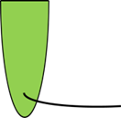
3.
Die
Vorwindstrecke
Regeln
Frage: Wer ist im Recht?
Welche Regeln kommen zur Anwendung?
Grün ist im Recht
§ 12
Rot ist im Recht
§ 10
regatta-academy.ch

Slide 49
3.
Die
Vorwindstrecke
2
Frage: Wie kann das rote Boot Grün überholen?
Es gibt drei Möglichkeiten:
3
regatta-academy.ch

Slide 50
a:
der
Luvkampf
2
Achtung: ich sollte unnütze Luvkämpfe
vermieden, denn oft kann ich dabei
ein Boot überholen, verliere aber
gleichzeitig drei andere.
3
regatta-academy.ch

Slide 51
b:
Innenposition
2
an
der
Lee-Boje
3
regatta-academy.ch

Slide 52
c:
eine
2
gute
Rundung
der
Lee-Boje
Merke:
ich kann an keinem anderen Ort
auf dem Regattakurs so viele Boote
gewinnen oder verlieren wie an der
Lee-Boje!
3
regatta-academy.ch

Slide 53
3.1
Die Vorwindstrecke
2
Wie der erste Raumschenkel, besteht
auch die Vorwindstrecke aus zwei
Phasen (nur ist hier die zweite Phase
viel entscheidender und dauert daher
auch länger):
1.
Phase (blau): ich suche freien Wind
und wehre Luvkämpfe ab.
3
regatta-academy.ch

Slide 54
3.2
Die Vorwindstrecke
2. Phase (grün): ich bereite mich auf die Lee-Boje vor und versuche mich gegenüber den Gegnern so zu positionieren, dass ich an der Boje Innenposition habe. Ich überlege mir gut, wann ich die Halse fahre: je später, desto besser, weil ich so länger auf dem Vortrittsbug bin.
Allerdings, wenn ich erst an der Lee-
Boje halse, dann wird das ein sehr
komplexes Manöver. Ich achte
darauf, dass ich die Lee-Boje gut
runde und danach viel Höhe fahren
kann.
2
3
regatta-academy.ch

Slide 55
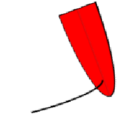
3.3 Das Lee-Gate
Wichtig:
Ich sollte frühzeitig
entscheiden, ob ich um die linke oder die rechte Tonne
fahren möchte.
regatta-academy.ch

Slide 56
3.3 Das Lee-Gate
Regeln
Grün ist im Recht
§ 10
Frage:
Wer ist im Recht? Welche Regeln kommen zur Anwendung?
Rot ist im Recht
§ 18
Innenposition
regatta-academy.ch

Slide 57
3.3 Das Lee-Gate
Wenn ich das Gate so anfahre (rot), dann werde ich als letzter die Tonne runden können. (Innenposition aller anderen Boote !)
regatta-academy.ch

Slide 58
3.4 Eine besondere Gefahr:
Pulkbildung an der Lee-Boje
Achtung: es kommt vor, dass sich um die Lee-Boje einen grossen Pulk formt. In diesem Fall kann es von Vorteil sein, den Pulk weiträumig zu umfahren und nach der Rundung nicht gleich auf Höhe, sondern eher auf Geschwindigkeit zu fahren.
Mit einer Wende kann ich mich
danach aus der unangenehmen
Lage im Lee des Pulkes befreien.
regatta-academy.ch

Slide 59
3.5 Die
2
zweite
Vorwindstrecke
Die zweite Vorwindstrecke
unterscheidet sich aus Sicht
der Taktik kaum von der
ersten Vorwindstrecke.
Meistens hat sich das Feld
etwas in die Länge gezogen
und daher herrscht vor allem
an den Bojen nicht mehr so
viel Verkehr.
3
regatta-academy.ch

Slide 60
Unser Lauf:
4 Gruppen:
2
Start
1
1. Erste Kreuz
2. Erster Raumschenkel
3. Erste Vorwindstrecke
3
3
4
4. Zweite Kreuz
3. Zweite Vorwindstrecke
2. Zweiter Raumschenkel
4
4. Zielkreuz
2
regatta-academy.ch

Slide 61
4.
Die
2
zweite Kreuz
Nach dem Runden der Lee-Boje
muss ich mich folgende Fragen stellen:
- Haben sich die Bedingungen
(Windstärke und Windrichtung)
verändert? Gilt die Strategie
der ersten Kreuz noch?
-
Bin ich in einem Lift oder in
einem Abfaller?
-
Bin ich zufrieden mit meiner
Platzierung? Möchte ich eher
die Boote vor mir angreifen
oder mich gegenüber der
Boote, die hinter mir liegen, verteidigen?
3
?
regatta-academy.ch

Slide 62
4.
Die
2
zweite
Kreuz
Der Wind hat gedreht.
Allgemein gilt:
Ich fahre zuerst den
Streckbug, danach
den
Holebug.
3
regatta-academy.ch

Slide 63
4.
Die
2
zweite Kreuz
Der Wind ist nicht überall
gleich stark.
Frage:
Waren auf der Vorwindstrecke
die Boote auf der linken oder
auf der rechten Bahnseite
bevorzugt?
Je nach dem sollte ich mich
nach links oder nach rechts
orientieren.
regatta-academy.ch
3

Slide 64
4.
Die
2
zweite Kreuz
Will ich meine Position
verteidigen oder angreifen?
Wenn ich verteidigen möchte:
-
dann sollte ich immer
zwischen meinen Gegnern
und der Luv-Boje sein.
-
dann muss ich Extremschläge
unbedingt vermeiden.
3
regatta-academy.ch

Slide 65
4.
Die
2
zweite Kreuz
Wenn ich verteidigen möchte:
defensive Taktik
aggressive Taktik
-
dann sollte ich in die gleiche
Richtung segeln, wie die
meisten meiner Gegner.
3
regatta-academy.ch

Slide 66
4.
Die
2
zweite Kreuz
Wenn ich angreifen möchte:
-
dann darf ich nicht meinen
Gegnern einfach hinterher
fahren. Ich muss versuchen,
mich von ihnen zu lösen.
im Notfall kann ich auch
einmal einen Extremschalg
riskieren (Glücksspiel), zum
Beispiel wenn der Lauf so
oder so mein Streicher wird.
-
taktischer Angriff
3
regatta-academy.ch

Slide 67
Schralender Wind
(Abfaller)
Merke:
-
Ein Abfaller
hilft immer dem
vorderen Boot im Lee (hier
das rote Boot).
regatta-academy.ch

Slide 68
Raumender Wind
(Lift)
Merke:
-
Ein Lift hilft immer dem
hinteren Boot im Luv (hier das
rote Boot).
regatta-academy.ch

Slide 69
Sichere
Verteidigung
Merke:
-
Sicheres Verteidigen ist
wirklich nur möglich,
wenn ich mich zwischen
dem Gegner und der Boje
befinde.
regatta-academy.ch

Slide 70
Angriff
Ich muss mit allen Mitteln
versuchen, mich aus dieser
Situation (links) zu befreien.
Wenn ich mich zum Beispiel
mit zwei Wenden so wie
rechts positionieren kann,
dann habe ich eventuell
beim nächsten Lift die Nase
vorn.
regatta-academy.ch

Slide 71
Verteidigung
2
nach der Lee-Boje
Wenn ich nach der Lee-Boje
einfach vor meinen Gegnern
weiterfahren, dann Verteidige
ich nicht… sondern lasse mich
auf ein Glücksspiel ein:
-
wenn der Wind schralt
(Abfaller), gewinne ich.
-
wenn der Wind raumt (Lift),
verliere ich.
3
regatta-academy.ch

Slide 72
Verteidigung
2
nach der Lee-Boje
Es ist sicherer, wenn ich mich
mit zwei Wenden zwischen
meinen Verfolger und der Luv-
Boje platziere.
3
regatta-academy.ch

Slide 73
4.
Die Zielkreuz
Vor der Zielkreuz muss ich mich wieder
(wie vor der zweiten Kreuz) folgende
Fragen stellen:
-
Bin ich zufrieden mit meiner
Platzierung? Möchte ich eher
die Boote vor mir angreifen
oder mich gegenüber der
Boote, die hinter mir liegen,
verteidigen?
regatta-academy.ch
4
?

Slide 74
4.
Die
Zielkreuz
Zudem muss ich schauen,
ob die Ziellinie gerade
ist oder ob es
wegen einer Winddrehung eine bevorzugte Seite gibt.
regatta-academy.ch

Slide 75
4.
Die
Zielkreuz
Merke: Es ist sicherer, das Ziel mit Wind von Steuerbord zu passieren.
regatta-academy.ch

Slide 76
4.
Die
Zielkreuz
Manchmal kann ich mich durch ein entschlossenes Anluven noch vor
meinem Gegner ins Ziel retten. Hier gewinnt Rot die Wettfahrt.
regatta-academy.ch

Slide 77
4.
Die
Zielkreuz
Merke:
Beim Zieleinlauf gilt die Regel der
Innenposition: Grün darf jeweils Rot
nicht daran hindern, das Ziel zu
passieren.
regatta-academy.ch

Slide 78
Taktik - Workshop
Vielen Dank für die
Aufmerksamkeit +
eine erfolgreiche
Saison 2021.
© Boris Ehret, 2021

